Slide 1
资金的时间价值
邓田娟
经济管理学院
邮箱：tjuan_deng@swpu.edu.cn

Slide 2
名义利率与实际利率
在实际应用中，计息周期并不一定以一年为周期，可以按半年计息一次，每季度计息一次，每月计息一次，甚至可能每日计息一次。因此同样的年利率，由于计息期数的不同，本金所产生的利息也不同。因而有名义利率和实际利率（有效利率）之分。

Slide 3
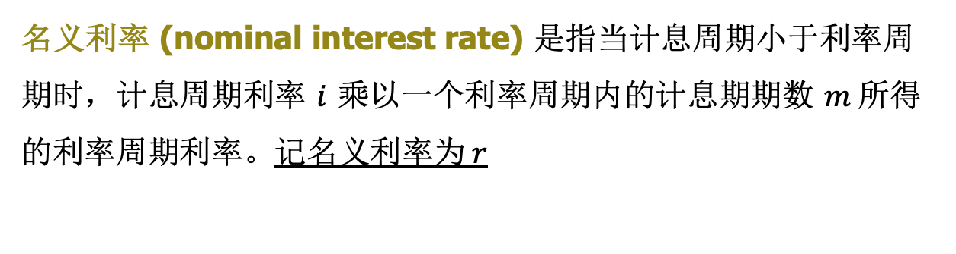
名义利率与实际利率
1. 名义利率
名义利率 (nominal interest rate) 是指当计息周期小于利率周期时，计息周期利率 $i$ 乘以一个利率周期内的计息期期数 $m$所得的利率周期利率。记名义利率为 $r$

Slide 4
名义利率与实际利率
1. 名义利率
假设年利率为12％，那么利率周期为1年。
若每年计息1次，那么计息周期为1年。此时利率周期等于计息周期，那么称 12％为实际利率。
若每年计息12次，那么计息周期为1个月。此时利率周期不等于计息周期。那么称12％为名义利率（实际相当于月利率为1％）。
Note: 通常所说的利率周期利率便是名义利率。

Slide 5
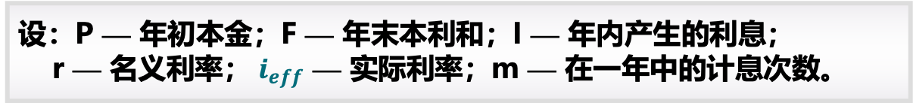
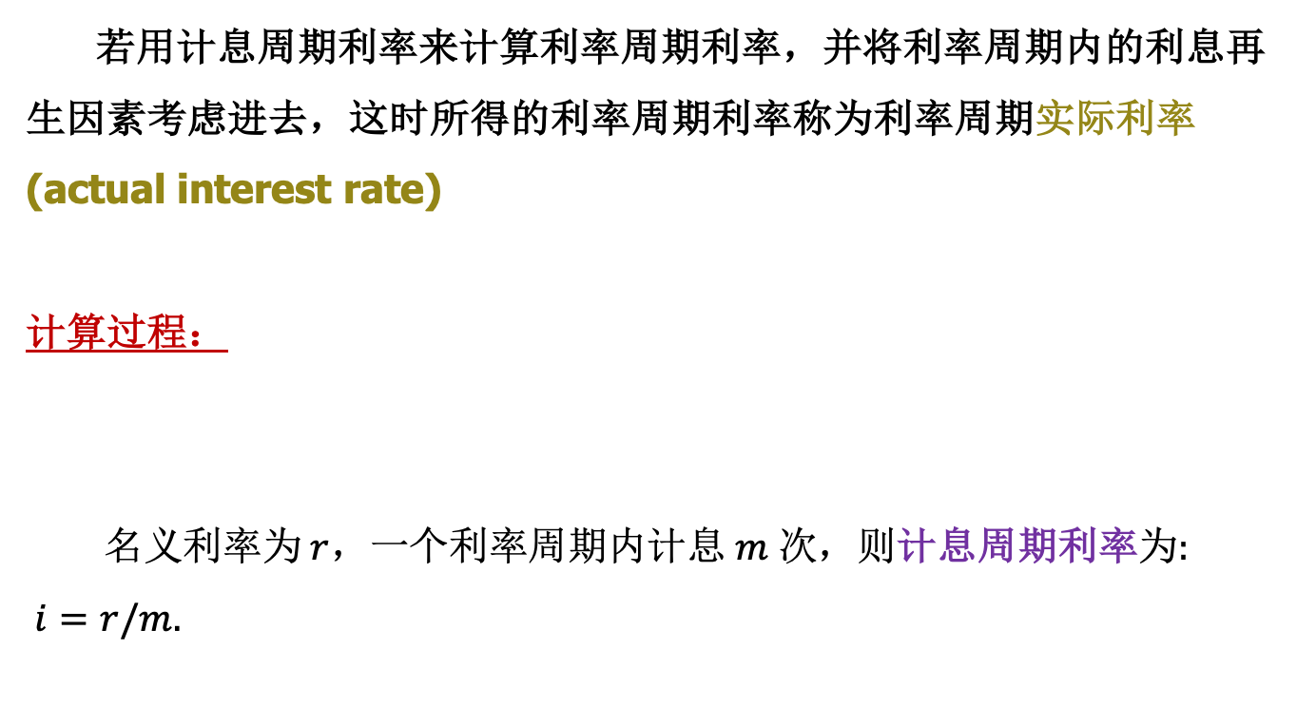
名义利率与实际利率
2. 实际利率
若用计息周期利率来计算利率周期利率，并将利率周期内的利息再生因素考虑进去，这时所得的利率周期利率称为利率周期实际利率 (actual interest rate)
计算过程：
名义利率为 $r$，一个利率周期内计息$m$ 次，则计息周期利率为:
$i=r/m$.
设：P — 年初本金；F — 年末本利和；I — 年内产生的利息；
r — 名义利率；${ i}_{eff}$ — 实际利率；m — 在一年中的计息次数。

Slide 6

名义利率与实际利率
2. 实际利率
期初资金为 $P,$ 由一次支付终值公式：
该利率周期的利息:
该利率周期内的实际利率${ i}_{eff}$ 为：

Slide 7

名义利率与实际利率
在进行分析计算时，对名义利率一般有两种处理方法：
将其换算为实际利率后，再进行计算。
r
$${ i}_{eff}$$
直接按单位计息周期利率来计算，但计息期数作相应调整。
F=P(F/P, r/m, m)
例题

Slide 8
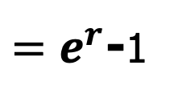
名义利率与实际利率
2. 实际利率
连续复利情形
计息周期无限缩短
（即计息次数m→∞）
i=？
$=e^{r}$-1

Slide 9
等值
前述已知，资金有时间价值。即使金额相等，因其发生在不同时点，其价值就不相同；反之，不同时点绝对值不等的资金在时间价值的作用下却可能具有相等的价值。这些不同时期、不同数额但其“价值等效”的资金称为等值（Equivalence）
影响资金等额的因素有三个：金额的多少，资金发生的时间，利率（或折现率）的大小。

Slide 10
等值
现值（Present Value) 和终值（Future Value) 是相对概念。
已知P，求F。
（终值公式）
已知F，求P。
（贴现公式）

Slide 11
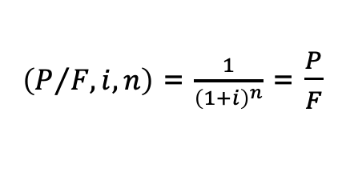
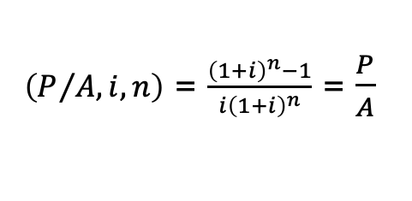


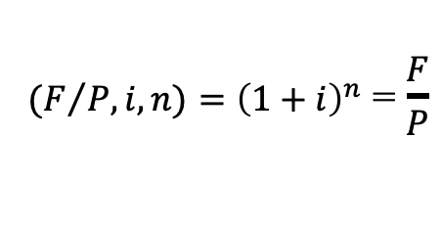
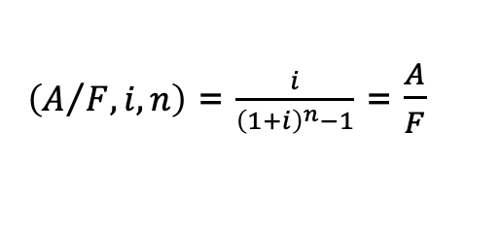

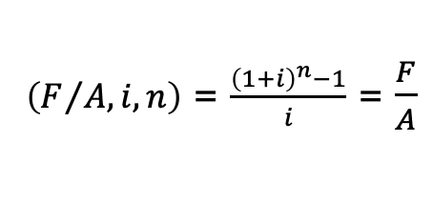
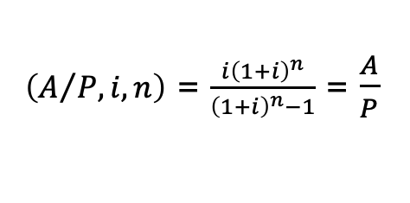
等值
查表法（一）
$=$ P (F/P, i, n)
$(F/{P, i,n)={\left(1+i\right)}^{n}}$ = $\frac{F}{P}$
已知 P ，求 F 。
已知 F ，求 P 。
$=F$ (P/F, i, n)
$\left(P/{F,i,n}\right)$ = $\frac{1}{{\left(1+i\right)}^{n}}$ = $\frac{P}{F}$
$=A$ (F/A, i, n)
$\left(F/{A,}i,n\right)$ = $\frac{{\left(1+i\right)}^{n}−1}{i}$ = $\frac{F}{A}$
已知 A，求 F 。
$\left(A/{F,}i,n\right)$ = $\frac{i}{{\left(1+i\right)}^{n}−1}$ = $\frac{A}{F}$
已知 F，求 A 。
已知 A，求 P 。
$\left(P/{A,}i,n\right)$ = $\frac{{\left(1+i\right)}^{n}−1}{i{\left(1+i\right)}^{n}}$ = $\frac{P}{A}$
已知 P ，求 A 。
$\left(A/{P,}i,n\right)$ = $\frac{i{\left(1+i\right)}^{n}}{{\left(1+i\right)}^{n}−1}$ = $\frac{A}{P}$

Slide 12
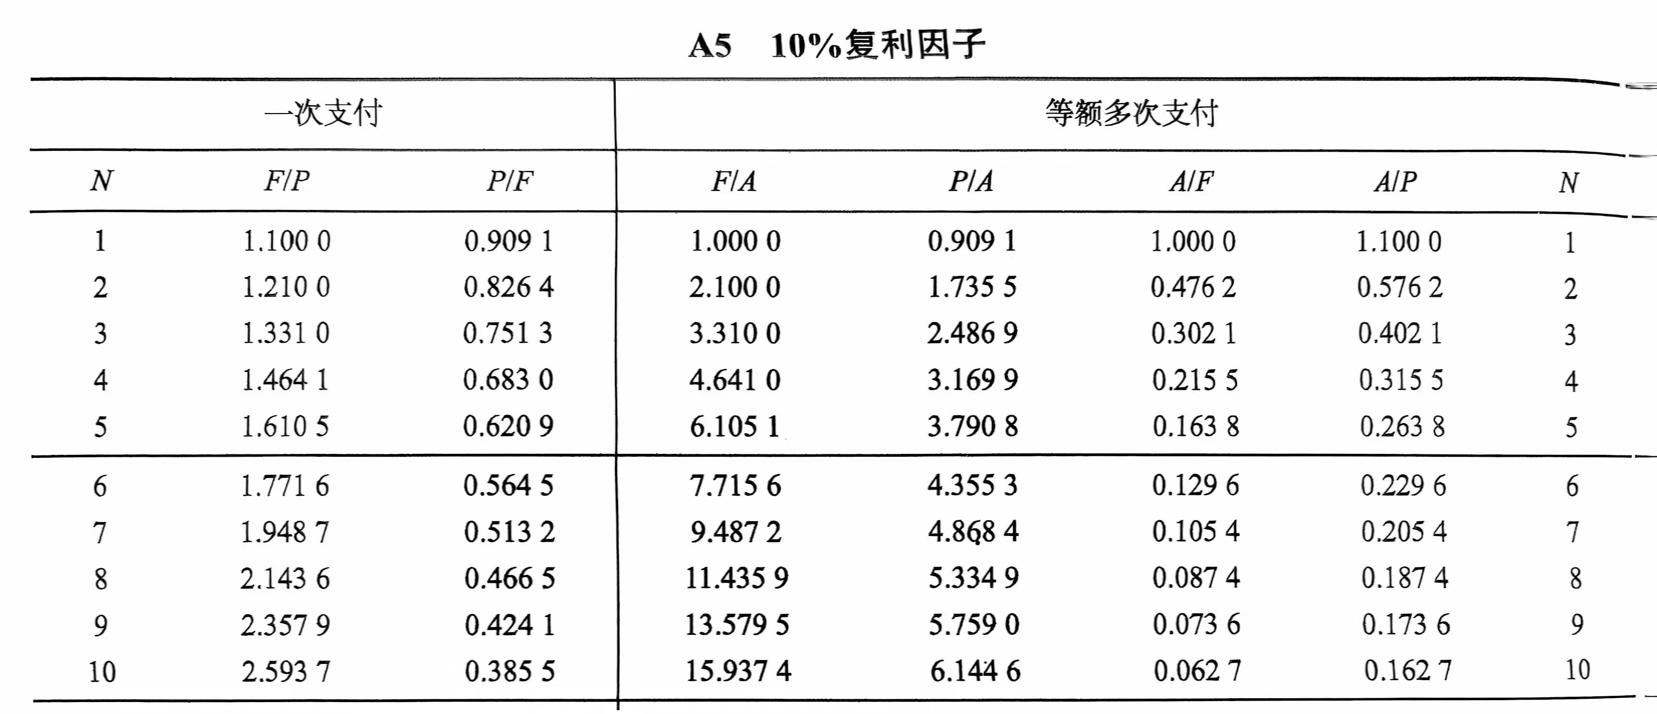
等值
查表法（一）
附录A
课堂练习：
（1）某人在年初存入1000元，年利率为10%，按季度计息计息请问五年后本息和是多少？
（2）某人每年末存入1500元，连续存八年，年利率为10%，请问八年后本息和是多少？
（3）某人打算制定一个六年存款计划，希望十年后账户总额为10000元。假设每年末存款金额相等，年利率为10%，请问需要每年末存入多少钱？

Slide 13
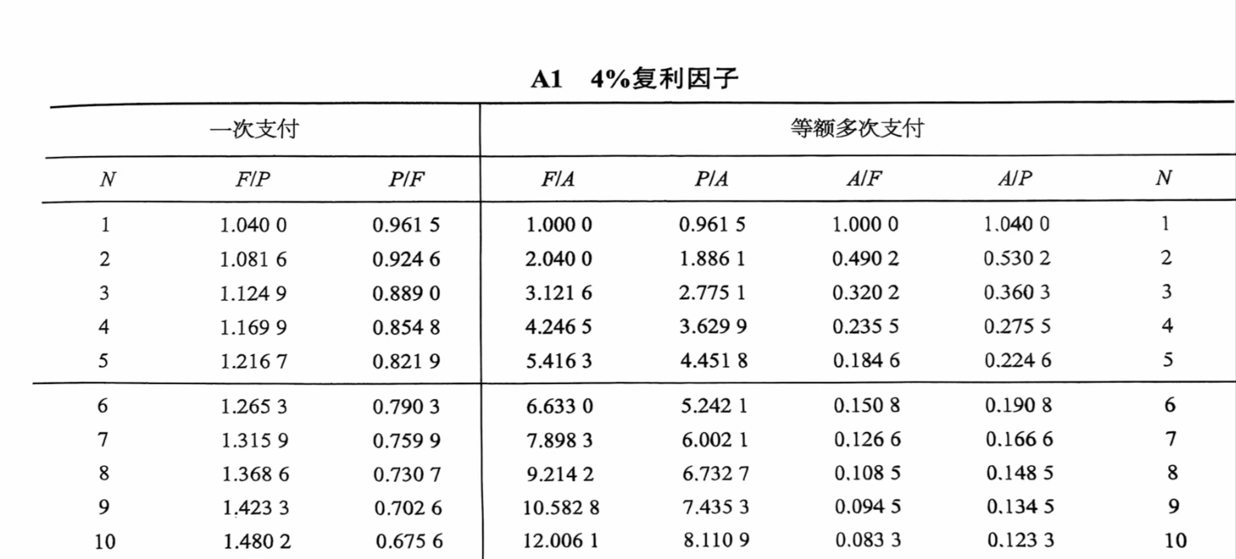
等值
查表法（一）
附录A
课堂练习：
（1）某人在年初存入1000元，年利率为16%，按季度计息。请问两年后本息和是多少？
（2）某人打算制定一个五年存款计划，希望五年后账户总额为10000元。银行年利率为8%，半年计息。假设每半年存款金额相等，请问需要每半年需要存入多少钱？

Slide 14
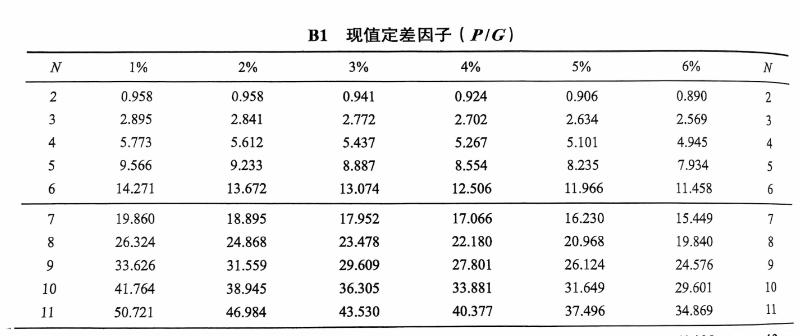
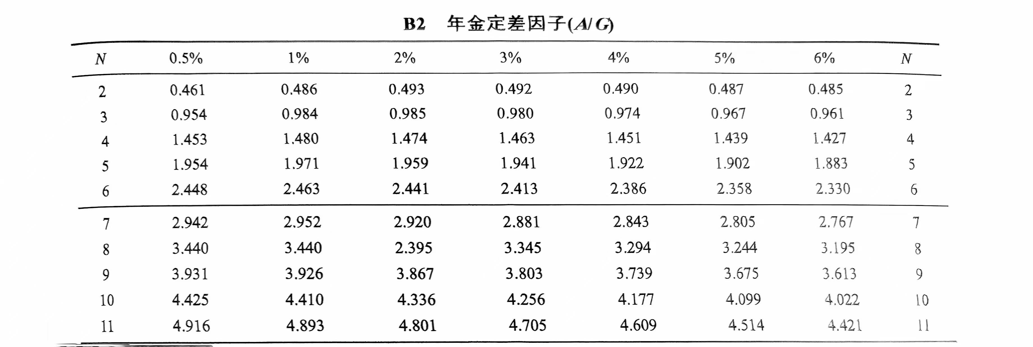
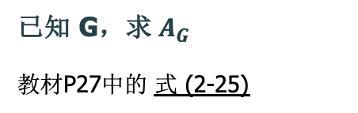
等值
查表法（二）
等差系列现金流量情形（附录B）
已知 G，求P
教材P27中的 2. 等差现值计算
已知 G，求${ A}_{G}$
教材P27中的 式 (2-25)

Slide 15
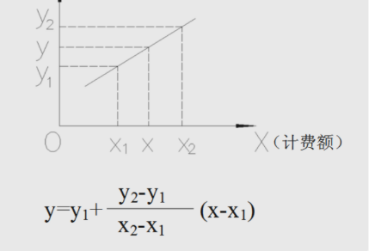
线性内插法（补充）
等值
线性内插法是指两个量之间如果存在线性关系，若点A（坐标为（X1，Y1））和点B（坐标为（X2，Y2））为这条直线上的两个点。
（1）已知另一点P的横坐标X，那么利用他们的线性关系即可求得P点的对应的
纵坐标Y 。
B
通常应用的是点P位于点A、B之间，故称“线性内插法”。
P
A
线性内插是假设在二个已知数据中的变化为线性关系，因此可由已知二点的坐标去计算通过这二点的斜线的斜率。

Slide 16
线性内插法（补充）
等值
线性内插法是指两个量之间如果存在线性关系，若点A（坐标为（X1，Y1））和点B（坐标为（X2，Y2））为这条直线上的两个点。
（2）已知另一点P的纵坐标Y，那么利用他们的线性关系即可求得P点的对应的
横坐标X。
X$=\frac{\left(Y−Y_{1}\right)}{\left(Y_{2}−Y_{1}\right)}\left(X_{2}−X_{1}\right)$+$X_{1}$

Slide 17
等值
【例2-13】张磊欲入股与朋友创办一家软件公司，急需10万元现金。他目前手里有4张一年期的定期存单，本金分别为4万元、3万元、1万元和2万元，其中4万元的存单是1个月后到期，3万元的存单是两个月后到期，1万元的存单是3个月后到期，2万元的存单是5个月后到期。设月利率i=1%, 复利计息。如果张磊将10万元的定期存款抵押给典当行，他期望得到多少现金?
解：现金流量图如图2-13所示，四笔未来值贴现后的现值P为

Slide 18

等值
4×(1+0.01)¹²（万元）
3×(1+0.01)¹²（万元）
2×1.01¹²（万元）
1×(1+0.01)¹²（万元）
0
1
2
3
4
5
12（月）
P=？
$P=4×{(1+0.01)}^{12}×{\left(1+0.01\right)}^{−1}$+ $3×{(1+0.01)}^{12}×{\left(1+0.01\right)}^{−2}$
+ $1×{(1+0.01)}^{12}×{\left(1+0.01\right)}^{−3}$+ $2×{(1+0.01)}^{12}×{\left(1+0.01\right)}^{−5}$
$$=11.01$$

Slide 19
等值
【例2-14】我国《国民经济和社会发展第十二个五年规划纲要》中指出，我国2010年国内生产总值达到了39.8万亿元。有研究机构预测，按2010年价格计算，到2015年我国国内生产总值可能达到55万亿元，到2025年国内生产总值有可能在2015年的基础上翻一番。问“十二五”期间我国国内生产总值的年增长率为多少？2010年到2025年年增长率又为多少？
解：根据题意绘出现金流量图如图2-14所示。
110万亿元
55万亿元
39.8万亿元
0（2010年）
5（2015年）
15（2025年）

Slide 20
等值
由 两边取对数即可得 i。本例采用复利表计算。
由公式 得 ，则：
（1）求“十二五”增长率 i₁
查复利表得：
显然，所求i₁在6%和8%之间，利用线性内插法即可解得：

Slide 21
等值
（2）求2015年到2025年增长率i₂：
同理可得
查表得

Slide 22
等值
【例2-15】某企业贷款200万元建一工程，第二年年底建成投产，投产后每年收益40万元，生产期现金流量采用年末习惯法。若年利率为10%，问在投产后多少年能收回200万元的投资？
解：（1）现金流量图如2-15所示。
A=40万元
…
0
1
2
3
4
…
n=?
P=200万元
图2-15 例2-15现金流量图

Slide 23
等值
（2）以投产之日第2年年底（即第三年年初）为基准期，计算 F
（3）计算返本期
由公式 得
查复利表得：
由线性内插法求得
即投产后9.75年才能收回投资。
（万元）
年

Slide 24
计息周期与收付周期
收付周期是指现金流量的流入流出时间间隔。计息周期指的是利息计算的时间间隔。
收付周期指的是多长时间存取一次。比如每半年存一次款项，那么收付周期就是半年。比如期初存入1000万,五年内每年等额支取一次,那么收付周期就是一年。
计息周期是多长时间计息一次利息。比如，存款2年，那么计息期就是两年，按月计息，那么计息周期就是每月。
每季复利一次（计息周期为1季度），但每半年内存款一次（收付周期为半年）。

Slide 25
（一）计息周期小于（或等于）收付周期的等值计算
计息周期小于（或等于）收付周期的等值计算方法有两种：
（1）按收付周期实际利率计算
（2）按计息周期实际利率计算
具体公式为：

Slide 26
（一）计息周期小于（或等于）收付周期的等值计算
【例2-14】某人现在存款1000元，年利率10%，计息周期为半年，复利计息。问第五年年末存款金额为多少？
（1）按年实际利率计算。
（2）按计息周期实际利率计算。
F=？
r=10%,半年复利一次
0
5
P=1000万元
（元）
（元）

Slide 27
（一）计息周期小于（或等于）收付周期的等值计算
【例2-15】每半年存款1000元，连续存10次，年利率8%，每季计息一次，复利计息。问第5年年末存款金额为多少？
解：现金流量图如图2-17所示。
由于本例计息周期小于收付周期，不能直接采用计息期利率计算，故只能用实际利率来计算。
F=？
年利率r=8%,每季计息一次
…
…
0
1
2
3
4
5
图2-17 例2-17现金流量图

Slide 28
（一）计息周期小于（或等于）收付周期的等值计算
计息期季利率：
半年期实际利率:
（元）
（元）
（元）

Slide 29
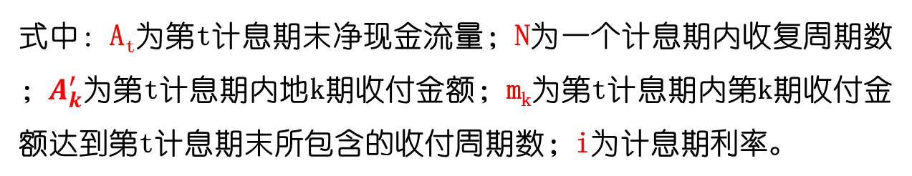
（二）计息周期大于收付周期的等值计算
3.1不计息
例2-18
3.2单利计息
在计息期内的收付均按单利计息。计算公式为：
例2-19

Slide 30
（二）计息周期大于收付周期的等值计算
【例2-16】承租人李明与出租人马丽签订了1年期的房屋租赁合同，合同约定：年利率为6.5%，半年计息一次，复利计息，房屋租金为每月1500，承租人李明每半年支付一次，在半年内房租不计息，即李明分别于每年年初和年中各支付9000元给马丽。在年初支付前半年的租金时，李明提出一次支付一年租金17500元，如果在办理半年支付手续时双方各需要发生交通、误工等费用100元，试问马丽能否答应李明的请求？
解：马丽的现金流量图如图2-18所示。
8900元
8900元
0
1
2（半年）
图2-18 例2-18现金流量图

Slide 31
（二）计息周期大于收付周期的等值计算
年利率r=6.5%,半年计息一次，计息期内的收付款不计利息。
计息期半年年利率i=6.5%/2=3.25%，由 得:
答：由于李明提出的租金数17500元小于马丽应获取的租金等值，故马丽原则上不应答应李明的请求。
（元）
返回

Slide 32
（二）计息周期大于收付周期的等值计算
【例2-17】付款情况如图2-19所示，年利率为8%，半年计息一次，复利计息，计息期内的收付款利息按单利计算。问年末金额为多少？
年利率r=8%,半年计息一次，计息期内收付款利息按单利计算
1
2（半年）
0
1
2
3
4
5
6
7
8
9
10
12（月）
70元
100元
50元
80元
150元
180元
200元
图2-19 例2-19现金流量图

Slide 33
（二）计息周期大于收付周期的等值计算
解：计息期利率i=8%/2=4%，由式 得
然后利用普通复利公式即可求出年末金额F为：
（元）
（元）
（元）

Slide 34
（二）计息周期大于收付周期的等值计算
3.3 复利计息
在计息期内的收付按复利计算。此时，计息期利率相当于“实际利率”收付周期利率相当于“计息期利率i”。收付周期利率的计算正好与已知名义利率去求解实际利率的情况相反。收付周期利率计算出来后即可按普通复利公式进行计算。

Slide 35
（二）计息周期大于收付周期的等值计算
【例2-18】某人每月存款100元，期限1年，年利率为8%，每季计息一次，复利计息。计息期内收付利息按复利计算。问年末他的存款金额为多少？
解：根据题意绘制现金流量图如2-20所示：
名义利率8%,每季计息一次，计息期内收付利息按复利计算
1
2
3
4
0
1
2
3
4
5
6
7
8
9
10
11
12（月）
A_{k}=100元
图2-20 例2-20现金流量图

Slide 36
（二）计息周期大于收付周期的等值计算
计息期利率（即季度实际利率）i_{季} = 8%/4 = 2%，运用实际利率公式计算收付周期利率为 , i_{季} =（1+r_{季}/3）³- 1=2%
解得 r_{季} = 1.9868%，则每月利率 i_{月} = 0.6623%，利用普通复利公式即可求出年末金额 F 为
（元）

Slide 37
要求、重点与难点
要求
熟悉资金时间价值的概念
掌握资金时间价值计算所涉及的基本概念和计算公式
掌握名义利率和实际利率的计算
掌握资金等值计算及其应用
重点
资金时间价值的概念、等值的概念和计算公式
单利与复利
名义利率和实际利率
难点
等值的概念和计算
名义利率和实际利率

